Slide 1
Työlliset / pendelöinti Etelä-Savossa 2010-2023
Työssäkäyntitilasto

Slide 2
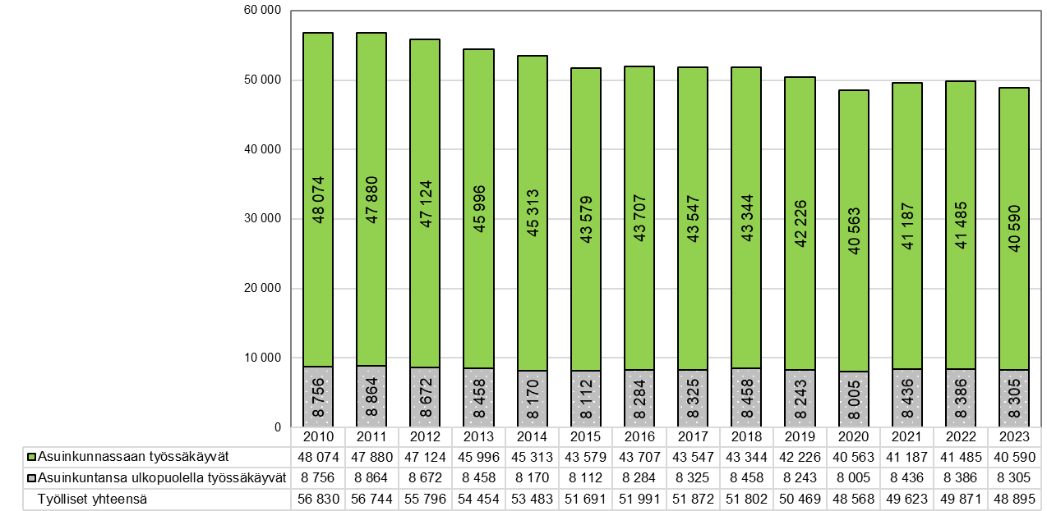
Työlliset Etelä-Savossa työpaikan sijainnin mukaan 2010 - 2023
Lähde: Tilastokeskus, työssäkäyntitilasto, 1.1.2024 aluejako päivitetty: 22.1.2025 / jk

Slide 3
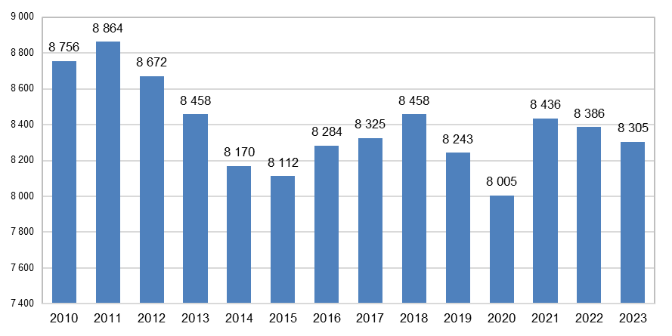
Etelä-Savossa asuinkuntansa ulkopuolella työssäkäyvät 2010 - 2023
Lähde: Tilastokeskus, työssäkäyntitilasto, 1.1.2024 aluejako päivitetty: 22.1.2025 / jk

